Slide 1
講題：「雄心」 經文：撒下24

Slide 2
大衛故事的「補篇」： 撒下21-24章的結構

Slide 3
引言

Slide 4
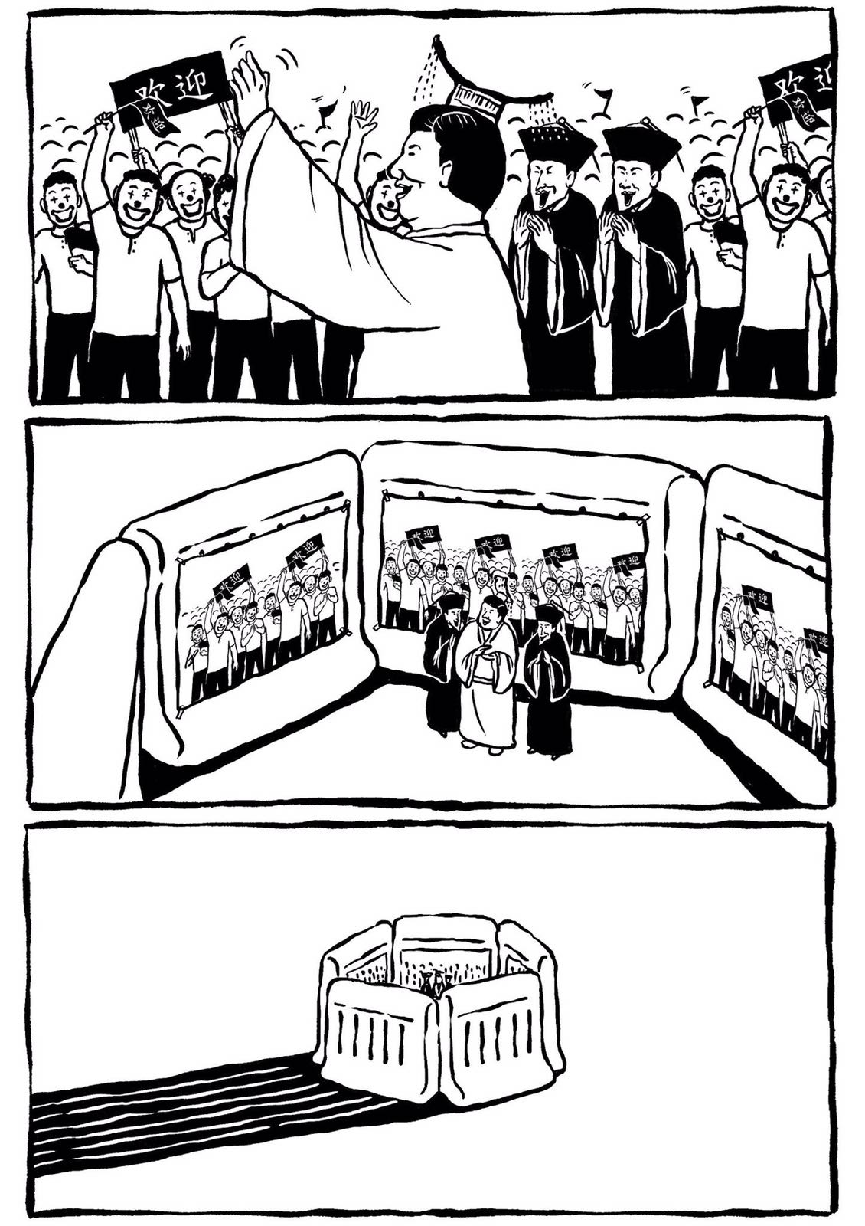

Slide 5
「外國家長聯誼會」

Slide 6
為何講「雄心」？解題：
「雄心」= 抱負/ 理想
抱負，English/ Deutsch→ambition
Ambition
+ve=抱負
-ve=野心

Slide 7
一、不是出於神的抱負： 不為神所喜悅（vv. 1-9）
vv. 1-2大衛數點以色列人和猶太人/ 數點百姓
並非一般的人口調查（Census, Ger.: Volkszählung）
是行軍前的檢閱，徵召以色列人入伍，準備打仗
vv. 5-9
i. 大衛治下以色列的版圖極之遼闊，要走9個月20日
ii. 人數：以色列拿刀的勇士80萬，猶大50萬=130萬

Slide 8
問題
大衛版圖遼闊，軍隊眾多，還要繼續打仗
→侵佔人家的土地
美其名為神爭戰
實質上與歷史上任何一位君主一樣，是在實現個人的野心和霸業

Slide 9
證據
神向以色列人發怒，就激動大衛
【聖經難題：神激動大衛；代上21:1—撒但起來攻擊以色列人，激動大衛數點他們】
問題：到底是神主動挑起人的野心，還是神按照人原先有的野心去測試人性？
v. 3-連約押—大衛的將軍=國防部長，應該是主戰的，也勸止大衛不要這樣做，不尋常！
結果：人的旨意蓋過神的旨意，大衛違抗神的意思→神不喜悅一些不是出於神的霸業、抱負！

Slide 10
二、敏銳神的旨意： 向神悔改（vv. 10-17）
vv. 10-17--以禱告開始/ 結束：大衛「向耶和華說 」
神並非要求我們一開始便完美，卻要求我們都有一顆敏感祂旨意的心
大衛在數點民數後，「就心中自責」
他違抗神的旨意，但到最後他都會求問神；他求神寬恕他，他知罪、認罪

Slide 11
罪與罰
但罪就是罪，罪是要受到懲罰的
上帝藉著先知迦得，給大衛三個選擇： 7年饑荒， 被敵人追趕3個月， 3日瘟疫
因為：「我寧願落在耶和華的手裡，因為他有豐盛的憐憫。我不願落在人的手裡」（v. 14）

Slide 12
罪與罰
3日瘟疫，從但到別是巴（=以色列全境）死了70,000人
正當死亡的天使準備下手毀滅耶路撒冷、千鈞一髮的時候：耶和華就後悔，不降這災了，吩咐滅民的天使說：夠了，住手吧！→「上帝後悔」？
祂是一位公義的上帝，祂不能容忍人犯罪，故此祂會施行審判；但祂也一位施憐憫的上帝，祂會心軟，上帝改變主意，這與祂全知全能並無矛盾

Slide 13
三、甚麼是神所悅納的敬拜？（vv. 18-24）
Vv. 18-24=一個插曲，也是整個故事最令人費解的地方
v. 16上帝已經後悔，後來大衛又在v. 17為人民代求，整件事已經有個完滿的結局，為何v. 18大衛又要築一座壇來到獻祭？

Slide 14
三、甚麼是神所悅納的敬拜？（vv. 18-24）
亞勞拿的禾場=日後耶路撒冷聖殿的基址（代上21:31）
大衛如何得到亞勞拿個禾場？
對比亞哈王將拿伯殺死，然後搶他的葡萄園（王上21）
→說明做王也不能隻手遮天，目無法紀

Slide 15
應用
我們用甚麼來奉獻、敬拜神？
神不要我們為祂作大事，我們只要在各人的崗位上盡上本分，為神奉獻我們所有的
【不是表面說為神，實際上為自己！】

Slide 16
結語
求主賜福不萊梅中文團契
不嫌我們細小、力量微薄
我們也忠於上帝所託，默默耕耘這個城市
在華人中傳揚祂的好信息！

